Slide 1


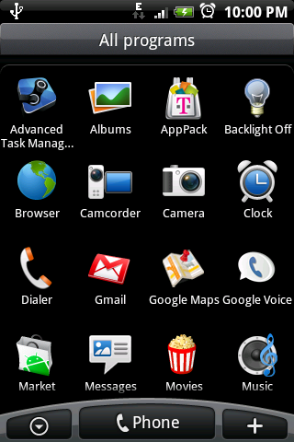
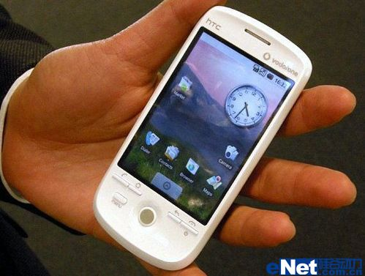
大纲内容
我们想做什么
SYome名字、文化、目标
2. SYome的核心竞争力
3. SYome的核心价值
4. SYome开发社区的核心价值
5. SYome应用商店的核心价值
6. SYome分享平台的核心价值
7. 2015年的SYome的计划与目标
8. 2015年SYome的产品开发计划
9. 2015年SYome的产品运营计划
10. 2015年SYome的社区运营计划
11. 2015年SYome的市场推广和销售计划
12. 2015年SYome的财务预测
13. SYome的盈利模式

Slide 2
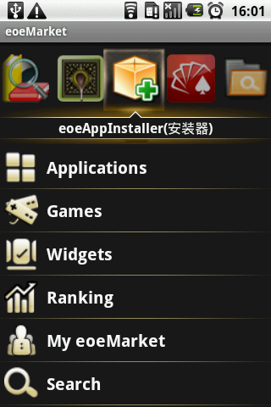
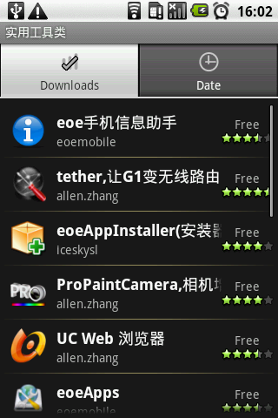
我们想做什么——手机应用商店（android、iphone、symbian等）
我们致力于打造国内最大的、最全的、最优质的，集智能手机应用下载，电子书和主题、游戏贩卖的第三方移动应用软件市场，在这个市场里，软件开发者和终端用户可以无缝交流，终端用户间可以无缝交流，从而成一个集软件发布和分享的一个开放式平台。
SYome
SYOME

Slide 3
SYome名字、文化、目标 SYome=Mobile Home
请用3秒钟记住本站网址
移动之家,SYome=Mobile Home,www.SYome.com
SYome目标：成为全球最有影响力的手机应用商店之一，
SYome使命：为开发者创造持续的财富
为手机玩家提供优质的应用和服务
核心文化：诚信、创新、执行、家Home
SYOME口号：移动之家，发现乐趣(Mobile Home,Find Fun)

Slide 4
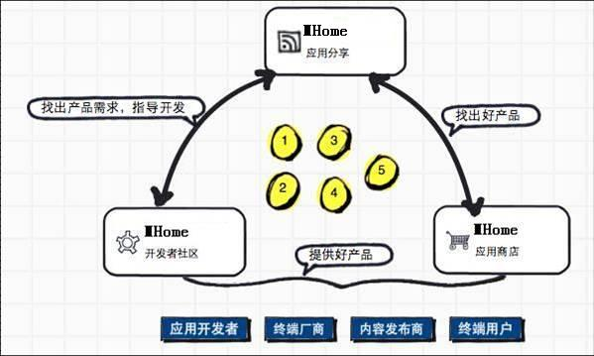
SYome的核心竞争力
核心竞争力:
SYome对用户的需求更了解 ，对用户的行为更了解，为用户和开发者搭起沟通的桥梁，为开发者创造持续的财富。

Slide 5
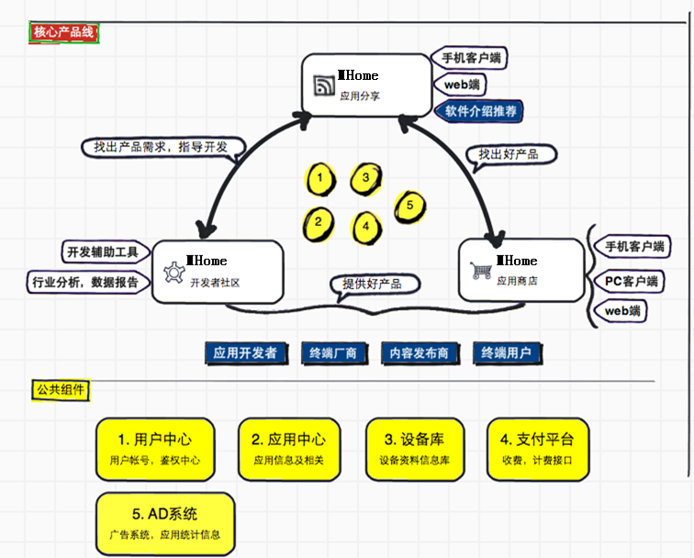
SYome的核心价值
SYome应用商店的核心价值
SYome开发社区的核心价值
SYome应用分享社区的核心价值

Slide 6
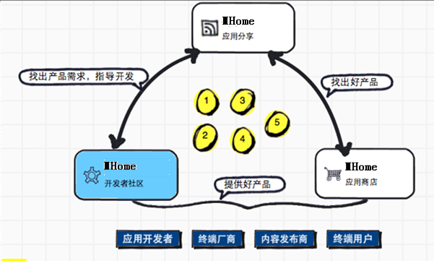
SYome开发社区的核心价值
开发的便捷性
发布资料，教程，组织培训，并为开发者提供源码和lib包
开发的目的性
我们将统计的数据进行共享，让开发者知道哪些应用更受欢迎，应该开发什么应用
组织开发者进行线上和线下的交流，讨论应该开发哪些应用
SYome为开发者的顾问，通过email,gtalk等，知道开发者开发，并帮助其进行产品化
开发的参考
将其他平台好的应用进行讨论和分析，作为开发者开发的参考
开发者合作
组织手机应用开发者进行合作开发
组织手机应用开发者和web api 开发者进行合作开发

Slide 7
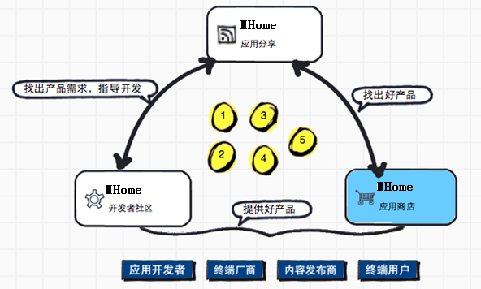
SYome应用商店的核心价值
解决了排行榜的问题
以往的应用商店都是采用最多下载和最新进入的排行模式，SYome应用商店通过SYome应用分享的数据，可以进行最科学的排名，找到用户真正喜欢的。
个性推荐
通过对用户下载的行为分析，以及对和其它用户进行喜好匹配，可以对用户进行个性化推荐，让每一个用户拥有一个独一无二的软件商店。

Slide 8
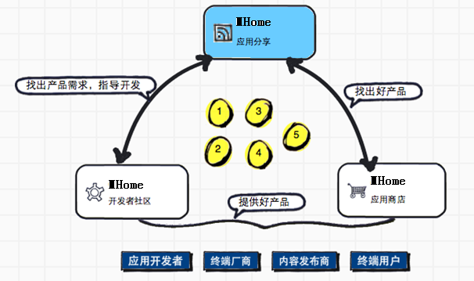
SYome分享平台的核心价值
分享应用
提供了一种分享应用的方法
发现应用
以往的发现应用，只能去应用的排行榜，现在可以通过分享找到适合自己的应用
数据挖掘
通过数据，指导开发者开发新的应用
通过这些数据，让SYome里边的应用排行榜更加科学
建立SNS用户关系网
在分享平台里可以和陌生人产生朋友关系。

Slide 9
2015—2012年的计划与目标(一)
1.SYome应用商店
成为一个稳定，安全，支持支付的商用产品
用户达到500w
SYome里边的应用超过200000
2.SYome分享平台
成为一个sns的移动互联网应用分享社区
用户达到500W
3.SYome开发者社区
成为国内最大开发者社区
用户突破10w
平均发帖每天超过1500

Slide 10
2015—2012年的计划与目标(二)
4.PIM
搭建完成一个商用的PIM的云后台服务(包含联系人管理,软件管理,日程表管理，SMS管理等)
发布基于Android手机的商用客户端
用户超过100w
5.SYome子平台:主题平台
支持各种主题的制作，支付下载，分享。
用户达到100w

Slide 11
2015-2012年SYome应用商店产品开发计划
Q1
Q2
Q3
Q4
一期结束，完成非支付的产品化工作
三期结束，依据客户反馈解决相关问题
四期结束，解决客户端适配的问题，发布多款手机的客户端
二期结束，完成涉及到支付的产品化工作
五期结束，依据客户反馈解决相关问题
六期结束，提高产品的稳定性和用户友好性。
一期开始
Theme 主题平台开始开开发
Theme 1.0 release
9月
10月
11月
12月
1月
2月
3月
4月
5月
6月

Slide 12
2015-2012年SYome分享产品开发计划
Q1
Q2
Q3
Q4
增加非Android平台的分享，如苹果手机应用的分享等。
appsharers web功能开始开发
Appsharers for web and android 1.0 release
增加非应用的分享，如壁纸，主题，等一些手机资源2.0分享
Appsharers需求收集
9月
10月
11月
12月
1月
2月
3月
4月
5月
6月

Slide 13
2015-2012年PIM 云服务
Q1
Q2
Q3
Q4
PIM预研
PIM项目启动
手机联系人同步发布web和手机端
日程表和短信备份
应用的备份与恢复
9月
10月
11月
12月
1月
2月
3月
4月
5月
6月

Slide 14
2015-2012年产品运营
Q1
Q2
Q3
Q4
开始在国内各类手机论坛上大规模推广SYome客户端
月度用户统计分析，推送营销消息，吸引玩家互动
SYome和 国内手机论坛联合举办玩家活动
SYome PC客户端规划与开发
SYome PC客户端内容梳理
发布联盟章程，确立首批入围开发者名单，建立联盟成员交流机制，举办首次开发者见面会
定期举办联盟交流与任务发布沙龙
9月
10月
11月
12月
1月
2月
3月
4月
5月
6月

Slide 15
2015-2012年社区运营
Q1
Q2
Q3
Q4
SEO优化，继续加强内容建设
发布平台的信息梳理，应用填充。
持续发布下载报告，用户分析报告，指导开发者进行应用开发
和开发者合作，重点推出一批优秀的开发者
进行内容梳理和SEO优化
持续进行互联网推广、内容建设、人气维护、电子杂志
完善开发
互联网推广
邀请注册
9月
10月
11月
12月
1月
2月
3月
4月
5月
6月

Slide 16
市场-品牌推广
内容建设：跟踪行业热点、新闻性事件，把握用户关注的话题，在此基础上原创、转载包括精品应用介绍、SYome官方博文、资讯、玩家攻略、技术指南、深度分析等多种形式的精品内容，对SYome旗下各Web站点进行有效的内容建设。
SEO：通过聘请SEO顾问优化SYome旗下所有Web站点的结构与内容，通过购买SEO服务来提升SYome品牌在互联网相关搜索中的排名。
社区群组推广：组织实习生大规模进入Android用户、开发者聚集的各类论坛、圈子、QQ群等，以发起话题、转载精品内容、签名档等形式，让SYome的品牌信息和网站入口出现在互联网中相关的各个角落。
软文式推广：分阶段、分话题地产出多篇软性文章，诠释SYome在手机玩家和Android产业两个领域带来的价值，通过有影响力的媒体传递给高端读者。
百科问答式推广：在百度知道、天涯问答、搜狗问问等有影响力的百科问答类网站中持续建设相关软性内容。
维系人气：在社区、群组等工具中，通过日常制造话题、线下活动等活跃气氛的各种手段，维持SYome玩家和SYome开发者的活跃度。
用户调查：发起用户参与网上调查，了解来自玩家和开发者的相关信息，并出具分析报告。
App采集：寻找网友制作发布的App，洽谈上传到SYome。

Slide 17
品牌推广
Q1
Q2
Q3
Q4
招聘编辑、实习生
日常内容建设、日常维系人气
App日常采集、洽谈，应用归档、整理
第二期SEO 提示搜索排名、googlePR、百度收录
第一期SEO 优化网站结构
日常社区群组推广、百科问答式推广、软文推广
10月
11月
12月
1月
2月
3月
4月
5月
6月

Slide 18
市场-合作拓展
正牌终端预装：通过精品应用、手机主题等产品，拓展与正牌终端厂商的合作，实现SYome软件预装台数的增长。
山寨终端预装：通过精品应用、手机主题、SYome等产品，拓展与DesignHouse、山寨终端厂商的合作，实现SYome软件预装台数的增长。
软件推广联盟：建立SYome软件推广联盟，吸引个人开发者、工作室、小团队加入联盟，使用SYome开发的联合推广系统，在各家Android软件上交叉进行广告推广。
其他B2B合作：与玩机论坛、游戏渠道代理商、SP、浏览器、实体手机卖场等手机和移动互联网领域的各类公司进行互利的合作，推广SYome产品的安装量，同时赢得有好的发展环境。

Slide 19
合作拓展
Q1
Q2
Q3
Q4
深圳：DH2家，终端2家，
MID1家，上网本1家，
游戏安装渠道2家
上海：DH2家
联想：游戏合作
天语：主题、游戏合作
天津：手机国际展，SYOME主办开发者分论坛
深圳、上海二次拓展
三星：主题、游戏合作
联想移动主题、游戏合作
Moto：主题、游戏合作
播思：主题、游戏合作
9月
10月
11月
12月
1月
2月
3月
4月
5月
6月

Slide 20




合作伙伴

Slide 21
预算方案
 | 9月 | 10月 | 11月 | 6月 | 7月 | 8月 | 9月 | 10月 | 11月 | 12月 | 1月 | 2月
工资 | 3.48w | 3.48w | 3.48w | 7.8w | 7.8w | 7.8w | 8.4w | 8.4w | 8.8w | 8.9w | 8.9w | 8.9w
房租 | 1w | 1w | 1w | 1w | 1w | 1w | 2w | 2w | 2w | 2w | 2w | 2w
一次性设备 | 30w
产品推广 |  |  |  | 2w | 2w | 2w | 4w | 4w | 4w | 5w | 5w | 5w
总支出 | 34.48w | 4.48w | 4.48w | 10.8w | 10.8w | 10.8w | 14.4w | 14.4w | 14.8w | 15.9w | 15.9w | 15.9w
广告收入 |  |  |  |  | 15w | 30w | 30w | 30w | 50w | 50w | 80w | 80w
主题软件收入 |  |  |  |  |  |  |  | 3w | 5w | 5w | 8w | 10w
总收入 |  |  |  |  | 15w | 30w | 30w | 33w | 55w | 55w | 88w | 90w

Slide 22
盈利模式
收费应用下载分成
免费应用+广告
在我们平台帮助开发者做应用推介进行收费

